Slide 1
الدراسات الاجتماعية والمواطنة
تقويم الوحدة الثالثة
الصف الأول المتوسط
الفصل الدراسي الأول
الوحدة الثالثة
التخطيط
التعرف على تنظيم الوقت
* التعرف على تنظيم الوقت
* تعلم مهارات تصميم جدول التخطيط
* التعرف على علاقة تنظيم الوقت بالتخطيط
أ. لُجين عبد الرحمن الحارثي

Slide 2
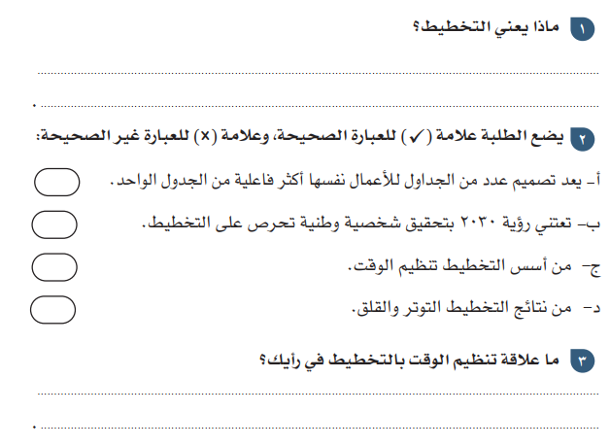
هــو الإعــداد المنظــم، لتحديــد المهــام والأعمال المســتقبلية، ومواعيــد القيام بهــا، وكيفية إنجازها.
يقوم التخطيط على أساس تنظيم الوقت ومعرفة أهميته ويحقّق لنا مجالًا للاستمتاع به ويساعدنا على تحقيق التفوق والنجاح.

Slide 3
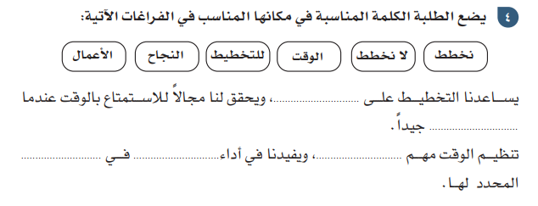
النجاح
نخطّط
الوقت
الأعمال
للتخطيط

Slide 4
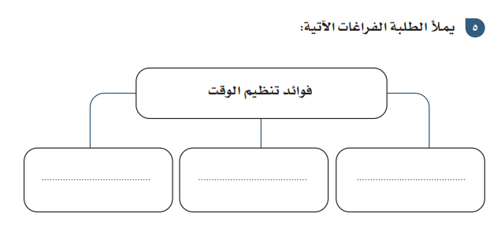
أداء الأعمال في الوقت المحدد لها
الحد من التوتر والقلق
الاستفادة الكاملة من الوقت

Slide 6
